Slide 1
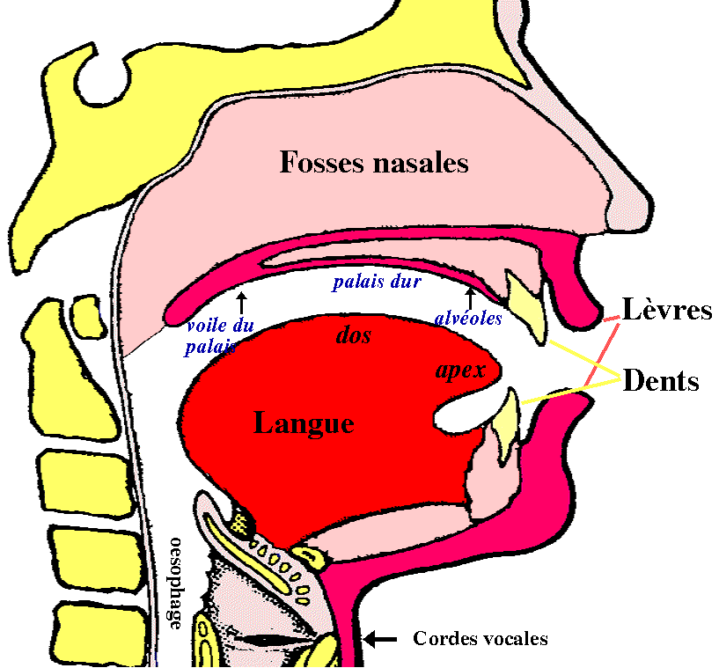
II. Description des consonnes selon le point d’articulation
Le point d’articulation : C'est l'endroit où se situe l'obstacle: les lèvres / les dents / ou le dessous des dents : les alvéoles / le palais (la partie dure, centrale) / le voile du palais (le fond, la partie molle du palais).
Les consonnes ainsi obtenues sont dites : labiales [p – b – m] / dentales [t – d] / alvéolaires [l – s – z] / palatales ("ch" / "ge...") / vélaires [k – g], uvulaire [R]

Slide 2
Points d’articulation |  |  | Bilabiales | Labio-dentale | Apico-alvéolaire | Dorso-palatales | Dorso-vélaires | Dorso-uvulaire
Mode d’articulation |  |  | Les deux lèvres | Lèvre inferieure + dents | L’apex de la langue + Alvéoles | Dos de la langue + palais dur | Dos de la langue + palais mou | Dos de la langue + uvule (luette)
Occlusives | Orales | sourdes | [p] |  | [t] |  | [k]
 |  | sonores | [b] |  | [d] |  | [g]
 | Nasales | sonores | [m] |  | [n] | [ɲ](gn) | [ŋ](ng)
Constrictives | Orales | sourdes |  | [f] | [s] | [ ʃ ]
 |  | sonores |  | [v] | [l] [z] | [ʒ] [j] [ɥ] | [w] | [R]

